Slide 1
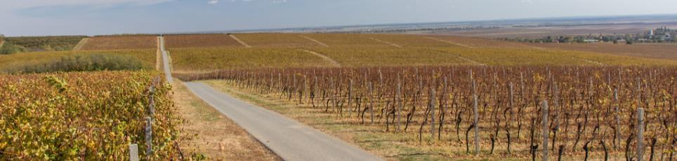

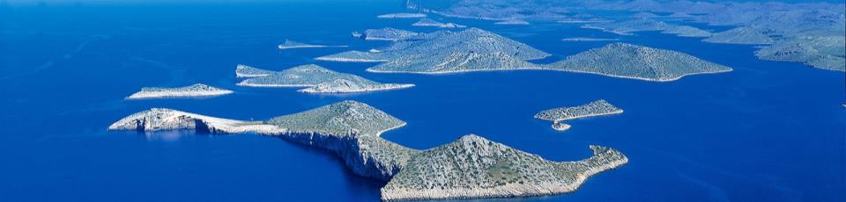
HRVATSKE GEOGRAFSKE, POVIJESNE I UPRAVNE REGIJE

Slide 2
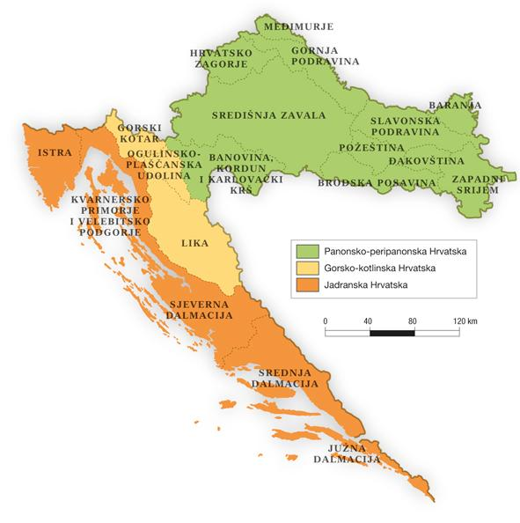
REGIJE HRVATSKE
panonsko-peripanonska
54% površine / 67% st.
gorsko-kotlinska
14% površine / 2% st.
primorska (jadranska)
32% površine / 31% st.

Slide 3
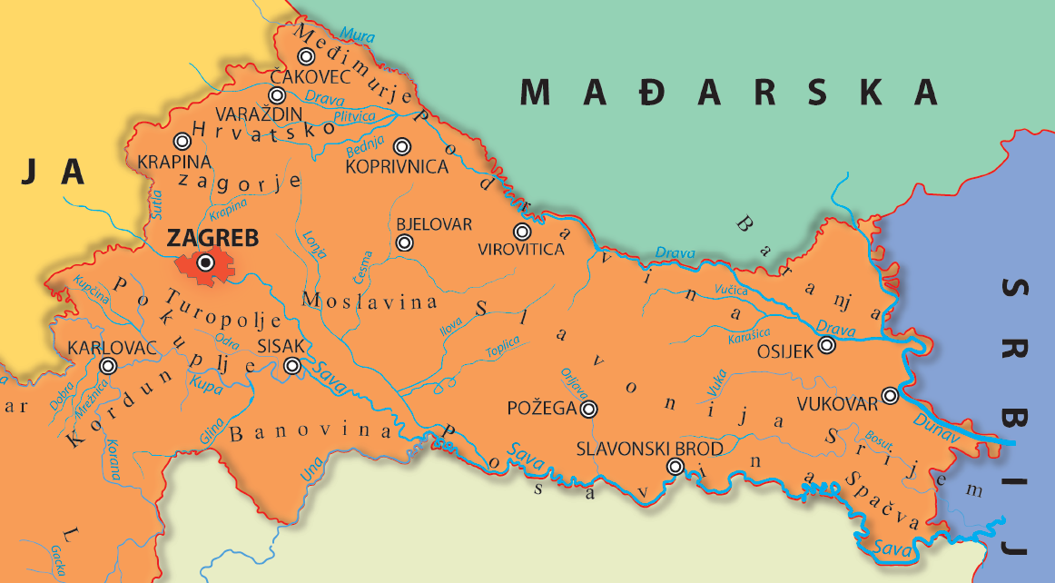
PANONSKO – PERIPANONSKA HRVATSKA
Međimurje
Podravina
Hrvatsko zagorje
Pokuplje
Turopolje
Moslavina
Kordun
Banovina
Posavina
Baranja
Srijem
Slavonija

Slide 4
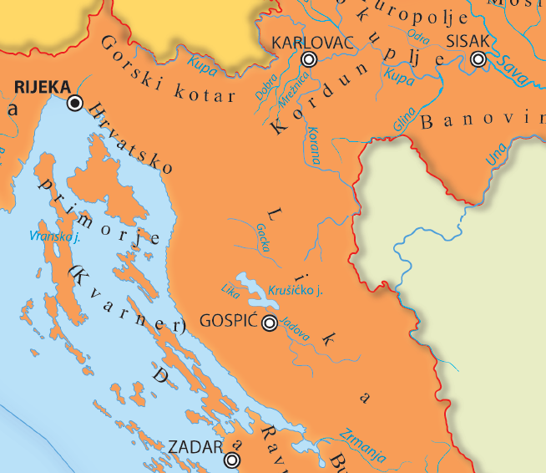
GORSKO – KOTLINSKA HRVATSKA
Gorski kotar
Lika

Slide 5
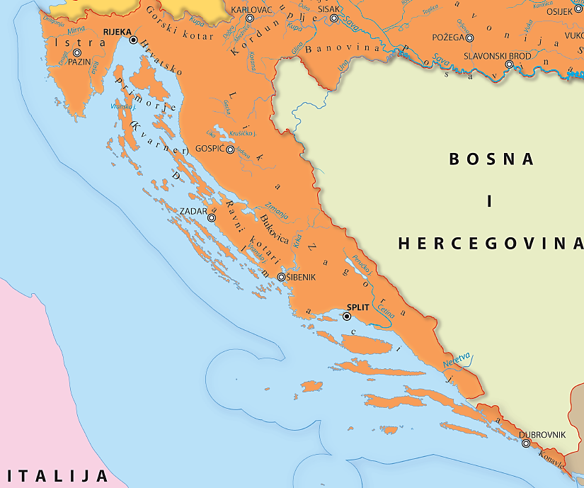
PRIMORSKA (JADRANSKA) HRVATSKA
Istra
Kvarner
Dalmacija
Konavle
Dalmatinska zagora
Bukovica
Ravni kotari

Slide 6
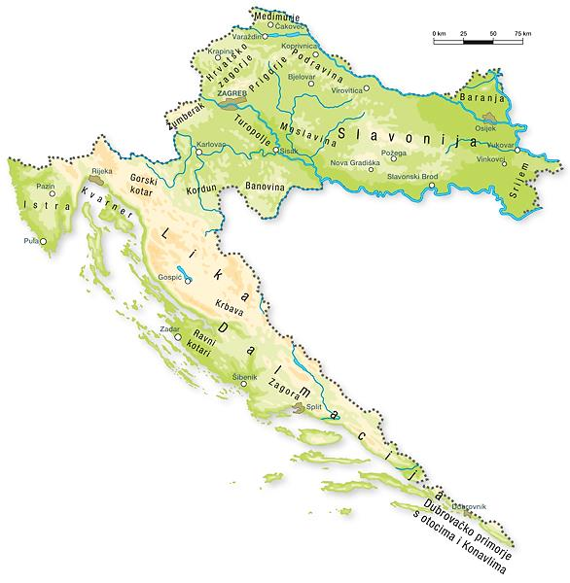
TRADICIONALNE REGIJE
Međimurje
Hrvatsko zagorje
Podravina
Prigorje
Moslavina
Slavonija
Baranja
Srijem
Turopolje
Banovina
Kordun
Gorski kotar
Hrvatsko primorje
Istra
Lika
Krbava
Ravni kotari
Zagora
Poneretvlje
Dubrovnik
Dalmacija

Slide 7
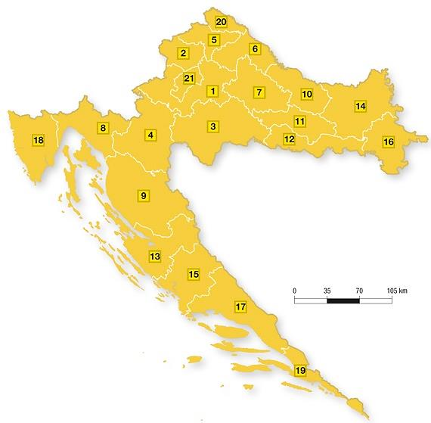
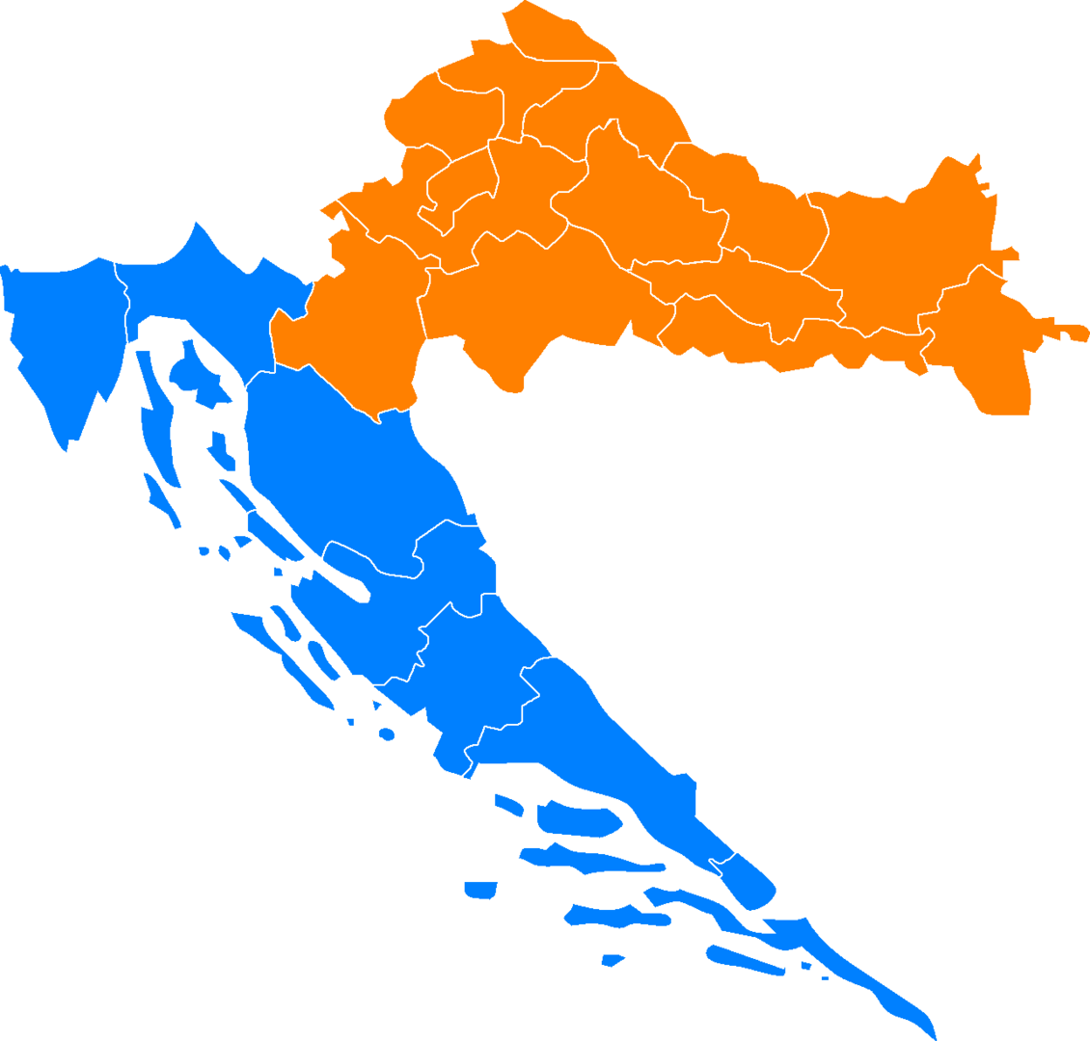
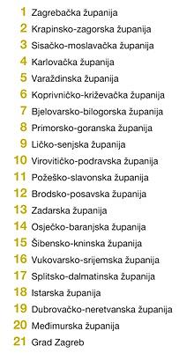
TERITORIJALNO-SAMOUPRAVNI USTROJ
2 NUTS regije (eurostat):
Kontinentalna
Jadranska Hrvatska
21 županija
128 upravnih gradova
428 općina

Slide 8
Hrvatske geografske, povijesne i upravne regije
3 REGIJE HRVATSKE:
Panonsko-peripanonska (54% teritorija, 67% stanovništva)
Gorsko-kotlinska (14% teritorija, 2% stanovništva)
Primorska ili jadranska (32% teritorija, 31% stanovništva)
TRADICIONALNE REGIJE HRVATSKE:
Međimurje, Hrvatsko zagorje, Podravina, Prigorje, Moslavina, Slavonija, Baranja, Srijem, Turopolje, Banovina, Kordun, Gorski kotar, Hrvatsko primorje, Istra, Lika, Krbava, Ravni kotari, Zagora, Poneretvlje, Dubrovnik i Dalmacija
TERITORIJALNO-SAMOUPRAVNI USTROJ RH:
21 županija
128 upravna grada
428 općina
2 NUTS regije: Kontinentalna i Jadranska Hrvatska

